Slide 1
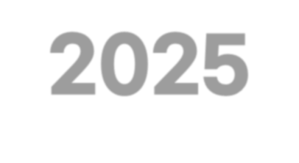












2025년 정부연구개발 예산의 주요 특징

Slide 2


2025년 정부연구개발 예산 현황

Slide 3


























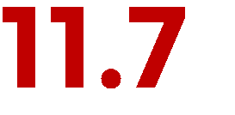









 | 구분 | ’24 | ’25 | 증가율(%)
 | 보건·복지고용 | 237.6 | 248.7 | 4.8
 | 교육 | 95.2 | 98.5 | 3.5
 | 문화·체육·관광 | 8.7 | 8.8 | 1.1
 |  | 26.5 | 29.6
 | 산업·중소기업·에너지 | 28.0 | 28.2 | 0.7
 | SOC | 26.4 | 25.4 | △3.8
 | 농림·수산·식품 | 25.4 | 25.9 | 2.0
 | 환경 | 12.5 | 13.0 | 4.0
 | 국방 | 59.4 | 61.2 | 3.0
 | 외교·통일 | 7.5 | 7.7 | 2.7
 | 공공질서·안전 | 24.4 | 25.0 | 2.5
 | 일반·지방행정 | 110.5 | 110.7 | 0.2
(조원)
40
29.6
30
29.3
26.5
20
10
(’25년)
0
2023
2024
2025

Slide 4


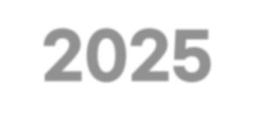





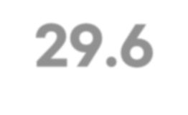



































규모 기준으로 과기정통부, 산업부, 방사청, 중기부, 교육부, 복지부, 우주청 순
총 32개 부처에 연구개발 투자
| |
단위 : 억원
부처명 | '25년도 예산 | 부처명 | '25년도 예산
과기정통부 | 96,671 | 국조실 | 5,454
산업부 | 55,676 | 국토부 | 5,413
방사청 | 48,894 | 환경부 | 4,004
중기부 | 15,214 | 질병청 | 2,514
교육부 | 13,796 | 농식품부 | 2,267
복지부 | 9,858 | 식약처 | 1,620
우주청 | 9,085 | 산림청 | 1,408
해수부 | 8,233 | 문체부 | 1,062
농진청 | 7,571 | 기타 | 7,229

Slide 5
2025년 정부연구개발 중점투자 분야

Slide 6





















































































사회·경제 전반의 패러다임을 바꿀 3대 핵심기술 집중 투자
초격차 첨단기술 확보, 기술주권 바탕으로 新성장 견인
3대 게임체인저
12대 국가전략기술
AI-반도체
첨단바이오
양자 기술
기초연구 역대 최대 투자, 미래세대 성장지원
정부가 책임지고 탄소중립, 재난 ·안전, 국방에 대한 지속 지원
기초연구
인재확보
탄소중립
재난·안전
국방
6

Slide 7





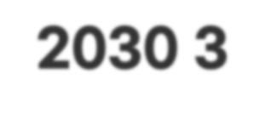



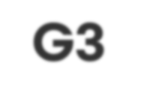
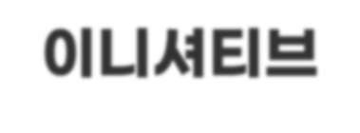

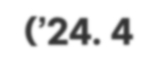


























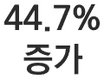
’25년 3.4조원, 27.1% ↑
0.87조원
차세대 범용AI 등 미래 AI 시장을 선도하기 위한 핵심기술 및 컴퓨팅 자원 지원을 확대
NPU 및 패키징 등 AI반도체 투자 강화
(신규) AI연구용컴퓨팅지원프로젝트(과기부) : 90억원
(신규) 인간지향적차세대도전형AI기술개발(과기부) : 60.5억원 (신규) 반도체첨단패키징선도기술개발(산업부) : 178억원
2024 예산
2025 예산

Slide 8












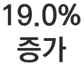
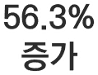
디지털바이오 육성과 바이오 제조 기반 마련에 투자 확대 차세대 의료기술 확보 및 범국가적 난제 해결 지원 강화
미래 기술 패권 및 국가 안보 측면에서 중요한 양자과학기술의 고도화 양자 산업화 기반 마련을 위해 전략적 투자 확대
(신규) 양자과학기술플래그십프로젝트(과기부) : 252억원 (신규) 양자컴퓨팅서비스및활용체계구축(과기부) : 58.5억원
(계속) 양자암호통신산업확산및차세대기술개발(과기부) : 99.3억원
(계속) 국가통합바이오빅데이터구축사업(과기/복지/산업/질병청) : 1,131억원 (신규) 바이오파운드리인프라및활용기반구축(과기/산업부) : 113억원
(신규) 팬데믹대비mRNA백신개발지원(질병청) : 254억원
1.78조원
0.13조원
2024 예산
2025 예산
2024 예산
2025 예산

Slide 9



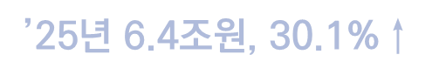








































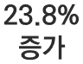
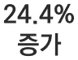
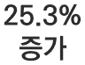
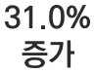
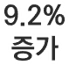





















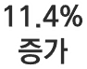
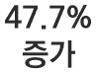
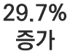
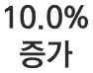



’25년 6.4조원, 30.1%↑
0.66조원
1.0조원
0.16조원
0.14조원
0.55조원
2024 예산
2025 예산
2024 예산
2025 예산
2024 예산
2025 예산
2024 예산
2025 예산
2024 예산
2025 예산
0.19조원
0.21조원
0.28조원
0.23조원
2024 예산
2025 예산
2024 예산
2025 예산
2024 예산
2025 예산
2024 예산
2025 예산

Slide 10
































혁신성·전략성의 양대 축으로 기초연구 혁신 가속화
젊은 연구자들이 차세대 연구리더로 성장할 수 있도록 전폭 지원
(안정) 이공계 석박사과정생 연구장려금, 박사후연구원 지원 등 확대
* (R&D) 한국형 STIPEND(600억원), 석박사 장려금(552억원, 2배↑) (비R&D) 대통령장학금(97억원)
(자립) 신진연구자가 독립 연구역량을 확보하고 혁신적 연구에 도전할 수 있도록 연구기회 확대, 연구실 조기구축 지원 지속
국가전략기술 최고인재 확보를 위해 합성생물학, 생성형AI 등 이머징 분야의 인력양성 투자 확대
합성생물학 전문인력양성(26억원) 생성AI선도인재양성(52억원)
젊고 유능한 연구자들 대상으로 해외 선도연구 참여와 글로벌 연구 네트워크 형성 지원
인재활용확산지원 글로벌인재교류활용(484억원) 디지털 분야 글로벌인재양성(120억원)
후속 연구를 통해 더 큰 성과로 키우는 도약연구(750억원),
새롭고 혁신적인 연구를 위한 개척연구(150억원) 신설 등 다양한 규모로 지원
(성과혁신) 상위 30% 우수연구자 후속연구 지원
(개척성) 태동하는 신규분야 연구를 과감히 시작할 수 있도록 개척·돌파 연구 신설
(안정성) 다양하고 새로운 이론 연구를 안정적으로 수행할 수 있는 창의연구 확대
국가가 전략적으로 육성해야 하거나 현안대응 필요 분야를 중심으로 특성화된
기초연구 프로그램 등 전략성 강화
(전략성) 국가아젠다 기초연구(가칭, 400억원) 신설, 국가 차원 전략정책 분야 지정 및 분야 내 자유공모 연구지원
(특성화) 대학부설연구소가 지역혁신주체와의 협력을 통한 거점연구소로 성장 지원
(수월성) 자율성·책무성을 제고하는 블록펀딩 방식을 도입하여 연구·인력·시설 등
패키지형 국가대표 연구소 육성

Slide 11














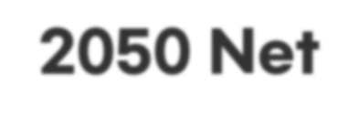

















(에너지믹스) 균형 잡힌 에너지 공급 실현을 위한 무탄소에너지 생산〮공급〮활용 기술 혁신
(범죄예방) 마약범죄 증가, 딥페이크, 보이스피싱, N번방 등 신종범죄 대응
(마약) 마약 탐지·검사·유통단속, 중독예방치료 등(경찰/관세/대검 등) : 158억원
(사이버범죄) 딥페이크판별(경찰청), 보이스피싱 조기탐지 등(과기부) : 107억원(신규)
(원자력) 혁신형소형모듈원자로기술개발(과기/산업부) : 859억원 사용후핵연료저장처분안전성확보기술개발(과기/산업/원안위) : 518억원
(수소) 그린수소기술자립프로젝트(과기부) : 103억원 신재생에너지핵심기술개발(수소,연료전지)(산업부) : 1,030억원
(재생에너지) 신재생에너지핵심기술개발(태양광,풍력)(산업부) : 989억원 무탄소에너지핵심기술개발(과기부) : 57억원
(전력망) AC/DC하이브리드배전네트워크기술개발(산업부) : 359억원
(저탄소산업) 탄소기반 주력산업 공정혁신, 에너지 효율향상,
CCUS 등 수요맞춤형 지원
(산업공정) 탄소중립산업핵심기술개발(산업부) : 1,287억원
(효율향상) 에너지수요관리핵심기술개발(효율향상,수요관리)(산업부) : 1,831억원
(CCUS) 차세대CCU기술고도화(과기부) : 43억원(신규)
대규모〮차세대CCUS국제공동연구프로젝트(산업부) : 25억원(신규)
(모빌리티) 전기자동차안전성평가및통합안전기술개발(국토부) : 97억원
(재난재해) 빈번·대형화되는 각종재난 대응 기술확보, 안전체계 구축 지원
(지진) 한반도단층조사(행안/기상/해수부), 지진피해저감기술(행안부, 신규) : 382억원 (산사태) 급경사지위험성분석(행안부), 산사태현장대응(산림청) : 59억원(신규) (물재난) 가뭄·홍수·호우 대비 예·경보, 대응, 모니터링(환경/기상/환경부) : 648억원 (산업안전) 건설현장 안전로봇(국토부), 제조안전기술개발(중기/산업부) : 67억원(신규)

Slide 12









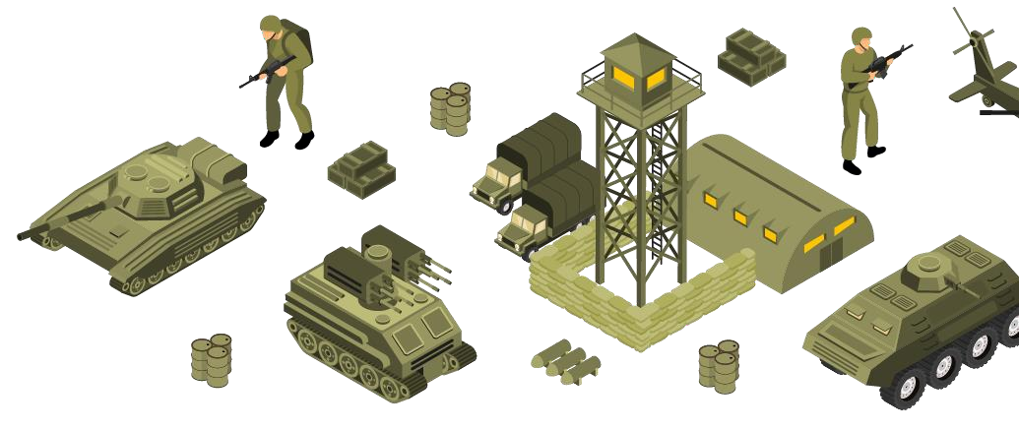
국가안보의 근간이 되는 미사일 방어 등 한국형 3축 체계 개발, 방위산업 도약을 위한 방산수출 경쟁력 제고, 민·군 첨단기술 협력에 중점투자
(국방과학역량강화) 적 위협 증가 및 병력자원 감소 등 국방난제에 대응하기 위한 첨단전력 확보와 전투력 공백 방지를 위한 투자 강화
연합지휘통제체계성능개량 103억원(신규)
(방산수출) 천궁(중고도 지대공 요격미사일), K9 자주포 등 수출 유망 무기체계의 경쟁력 강화 추진
K9자주포 성능개량 100억원 / 중거리지대공유도무기 1,136억원
(민군협력) 미래 전장환경 변화에 효과적으로 대응하기 위해 AI, 신소재 등 민간 R&D 성과를 국방분야에 접목하는 민·군 부처 간 협력 확대
미래국방가교기술개발(과기/국방부) 84억원

Slide 13
2025년 정부연구개발 이행계획

Slide 14







































| |
(중앙재정) 역대 최고 수준의 상반기 신속집행 목표(67%) 설정
* 최근 5년 상반기 집행목표(중앙, %): (’20) 62.0 (’21) 62.0 (’22) 62.0 (’23) 62.0 (’24) 62.0
R&D 투자 확대 기조 유지
현장 의견수렴 강화
주체별 간담회 및 대국민 공청회(’25.2.19.) 개최
선도형 투자 포트폴리오 전환 본격화
선택과 집중↑, 전략성 ↑, 부처 협업 ↑
14

Slide 15



